Slide 1
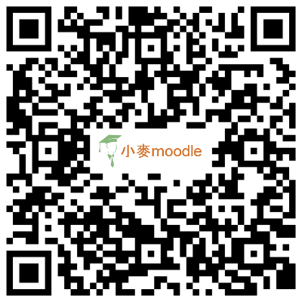
校園如何進行遠距教學
Location:臺體大運管系 Speaker:麥毅廷
Date:2020/03/22
Contact Info.: wkb@wkb.idv.tw

Slide 2
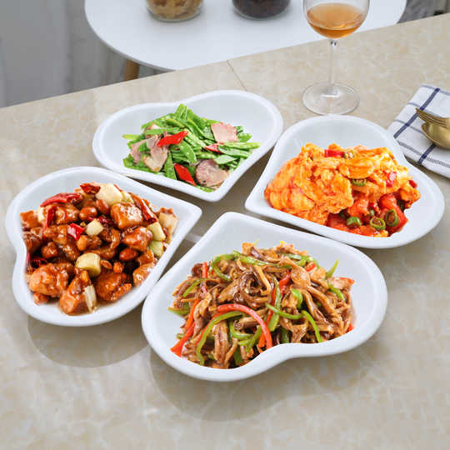
遠距教學需要什麼?
資訊設備
網站平台
數位內容
視訊會議系統
有經驗及熱忱的老師!!
From: internet

Slide 3
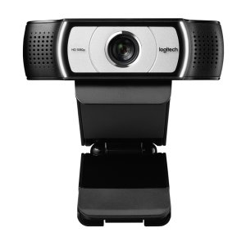
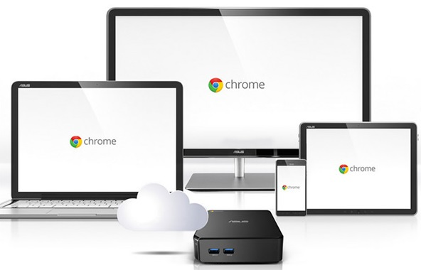
遠距教學-資訊設備
桌上型電腦+喇叭/Webcam或耳機麥克風
筆記型電腦
手機/平板

Slide 4
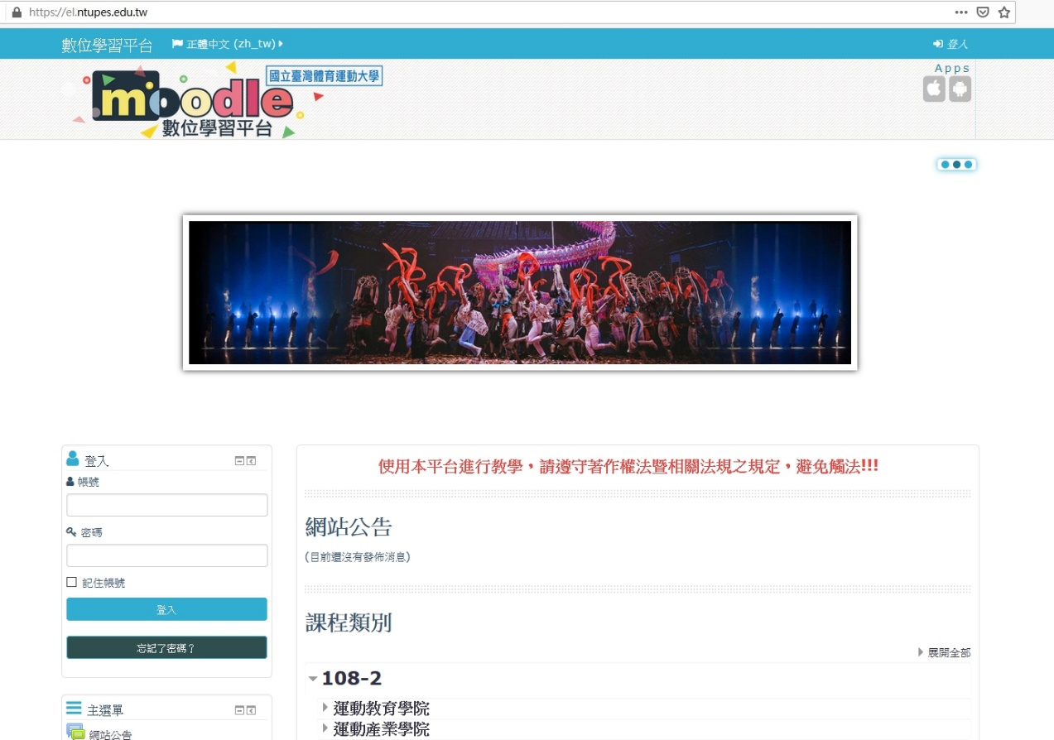
遠距教學-網站平台
臺體大-數位學習平台(moodle)

Slide 5
遠距教學-數位內容
多樣式的數位教學檔案
投影片
文件
影片
網站等…

Slide 6
遠距教學-視訊會議系統
線上即時互動系統

Slide 7
遠距教學形式
教學三步驟
課前預習
課堂教學與討論
課後複習
同步與非同步遠距教學
非同步
同步
非同步
非同步

Slide 8
THANK
YOU
敬請指教
wkb@wkb.idv.tw

